Slide 1


“POR AMOR A JESÚS, SIEMPRE HARÉ LO MEJOR”
Programa especial por el Día mundial del Aventurero
ESCUELA SABÁTICA
IGLESIA ADVENTISTA DEL 7° DÍA

Slide 2
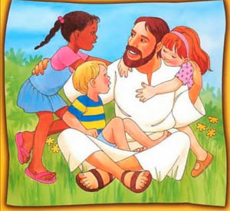
SERVICIO DE CANTO
# 602 “Es el amor divino”, #604 “Bellas las manitas son”,
# 606 “Llama Jesús, el Buen Pastor”

Slide 3



Slide 4
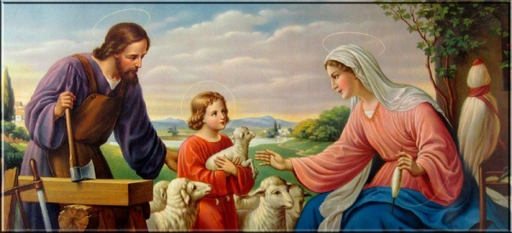
LECTURA BÍBLICA
Leamos en el libro de Lucas 2:52 (leer).
Este es el sueño de Dios para todos los aventureros, y a través del club, Dios nos ayuda a crecer
en estatura, gracia y sabiduría para con Él y los demás.

Slide 5

PROPÓSITO DEL PROGRAMA
Mostrar la importancia del club de aventureros.

Slide 6

Hoy es el Día Mundial de los Aventureros y, como Club de Aventureros nos sentimos
muy contentos.

Slide 7

Jesús ama mucho a todos los niños, por eso ha dirigido a su iglesia para la
creación del Club de Aventureros; donde niños
de 4 a 9 años pueden ser capacitados para
servir a Jesús, la iglesia y la comunidad.

Slide 8

Es por eso, que hoy nos sentimos muy contentos de que aquí haya un club de aventureros.

Slide 9

Esta pequeña frase constituye el voto del Aventurero

Slide 10
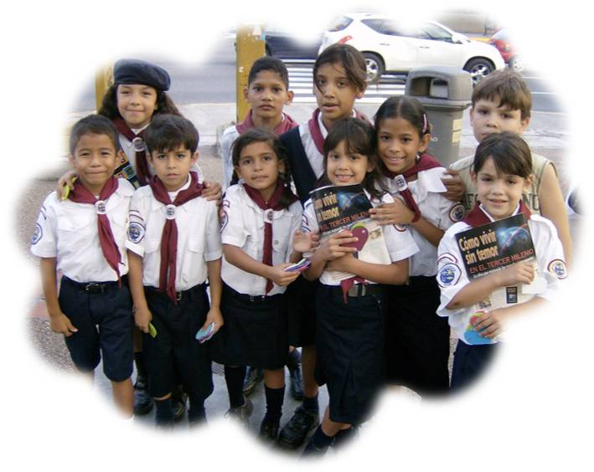
Como aventureros procuramos por amor a Jesús ¡siempre hacer lo mejor! Dios nos
hizo especiales porque nos ama y como respuesta a su amor procuramos hacer lo mejor donde
quiera que estemos.

Slide 11

HIMNO DE ALABANZA
# 603

Slide 12

La ley de los aventureros está conformada por 10 ideales/consejos que Dios nos da para
ayudarnos a parecernos a Jesús. El primer punto de la ley es “Ser obediente”

Slide 13
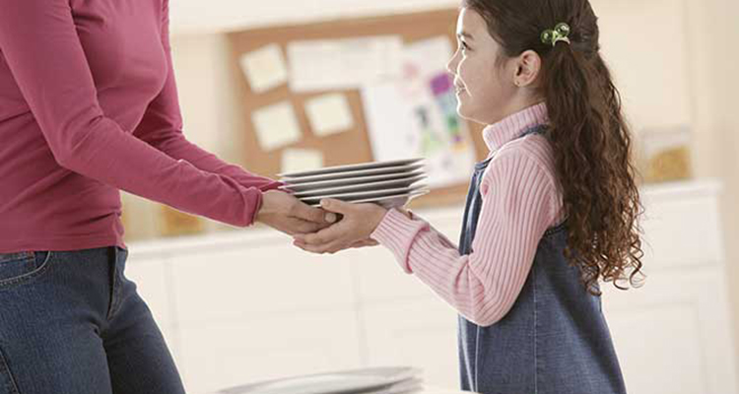

Slide 14
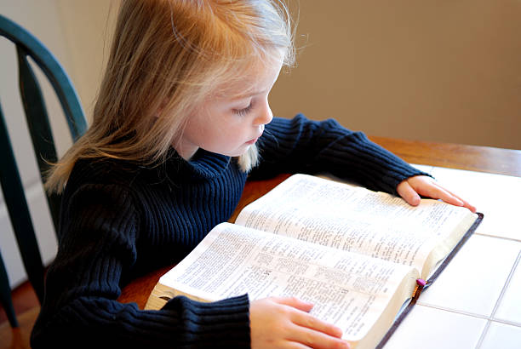
Esta obediencia
es la que nuestros papás quieren de nosotros en muchas cosas, una de ellas es
en la lectura de la Biblia.
Seamos obedientes a nuestro Padre celestial.

Slide 15
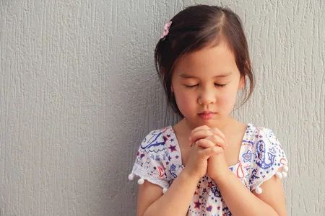
ORACIÓN DE RODILLAS
“Ser puro” es el segundo punto de la ley del aventurero. Nuestro gran amigo Jesús nos demostró,
que la mejor forma de ser puros, es teniendo una amplia relación con nuestro Padre Celestial,
¿cuántos queremos ser puros como Jesús?
Vamos a orar.

Slide 16
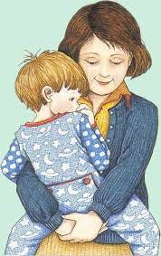
NUEVO HORIZONTE
INVERSIÓN
EL SERMÓN MÁS DIFÍCIL DE PREDICAR

Slide 17
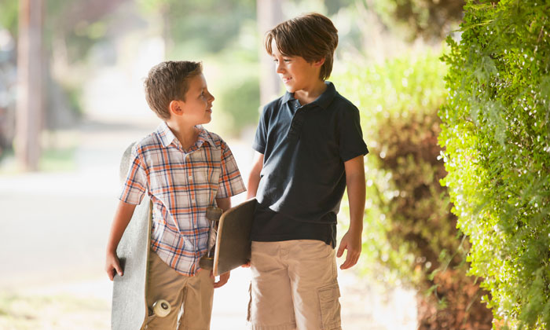
“Ser leal” el tercer punto de la ley del aventurero. Nuestro Padre Celestial nos invita a ser leales
a Él de diferentes maneras; en lo que comemos, vemos, decimos y pensamos. La lealtad también
se refleja al momento de cumplir con la misión que Jesús dejó: ¡Predicar y hacer discípulos!

Slide 18

HIMNO ESPECIAL
“Ser bondadoso” es el cuarto punto de la ley del aventurero. ¿Qué mejor manera de ser
bondadoso con alguien que compartiendo un bonito canto especial?

Slide 19
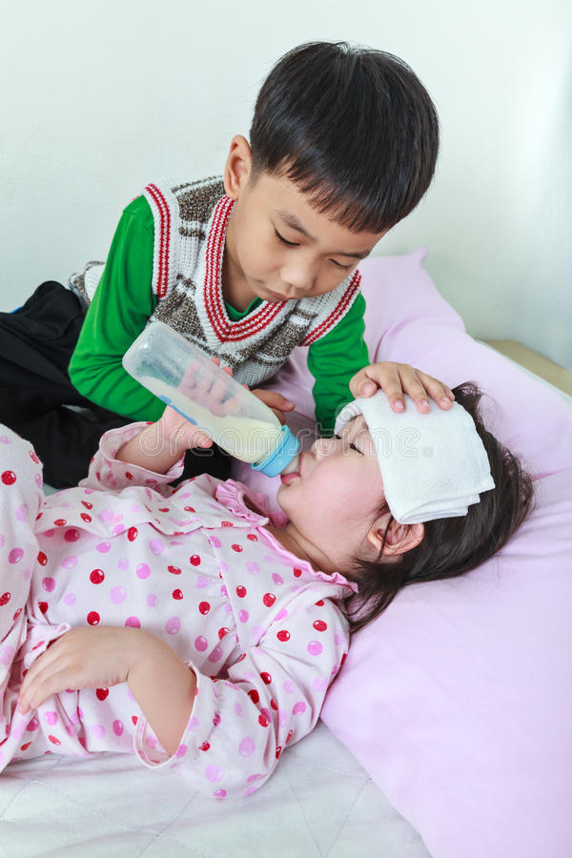

Slide 20

MISIONERO MUNDIAL
BESSIE LÉCHINA
14 DE MAYO DE 2022

Slide 21
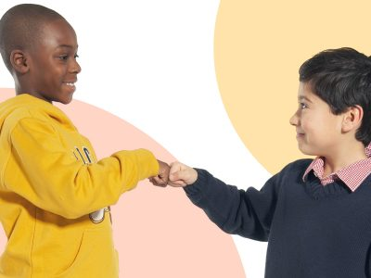
“Ser respetuoso” es el quinto punto de la ley del aventurero. El respeto se refleja de muchas
maneras; siendo respetuosos con personas diferentes a nosotros (que visten diferente, tiene un
acento distinto, o comen comida diferente, etc.)

Slide 22

“Ser atento” el sexto punto de la ley de los aventureros. Jesús quiere que cada aventurero
siempre esté atento a su palabra, es por eso que en esta mañana repetiremos el versículo para
memorizar de la lección

Slide 23
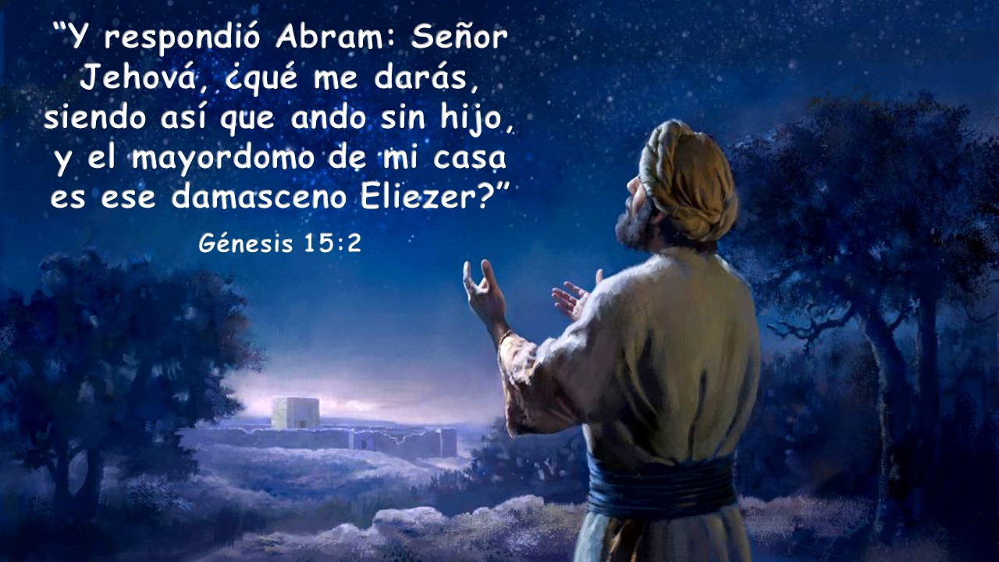
VERSÍCULO PARA MEMORIZAR

Slide 24

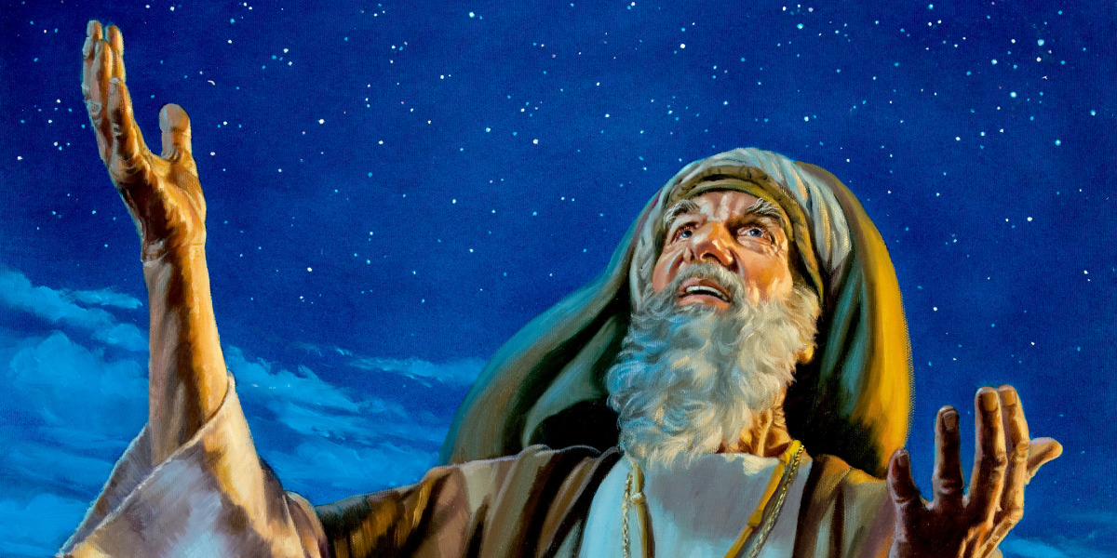
REPASO DE LA LECCIÓN # 7
EL PACTO CON ABRAHAM

Slide 25

INFORME SECRETARIAL

Slide 26
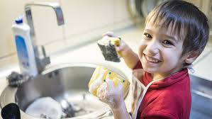
“Ser útil” es el séptimo punto de la ley del aventurero. A Dios no le gusta que como aventureros estemos sentados, sin hacer nada para su obra.

Slide 27

Es por eso que nos dice “sé útil” en tu casa
ayudando en los quehaceres, en la escuela apoyando a tus compañeros, o en la iglesia
contribuyendo a la obra de Dios con tus dones y talentos. Seamos útiles para honra de Dios

Slide 28

“Ser alegre” es el octavo punto de la ley del aventurero. Nuestro gran amigo Jesús no quiere caras largas dentro de su iglesia.

Slide 29

Ser alegre es una virtud que nuestro buen Dios nos da,
él quiere que con nuestra alegría podamos compartir de su gran amor con los demás.
Los aventureros somos muy alegres porque queremos reflejar a Jesús.

Slide 30

HIMNO FINAL
# 608 “CORAZONES SIEMPRE ALEGRES”.

Slide 31
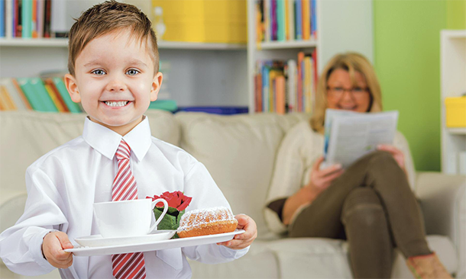
CONCLUSIÓN
“Ser considerado” el noveno punto de la ley del aventurero. Dios quiere que su iglesia, al igual
que sus aventureros, cultiven el hábito de la cortesía.

Slide 32
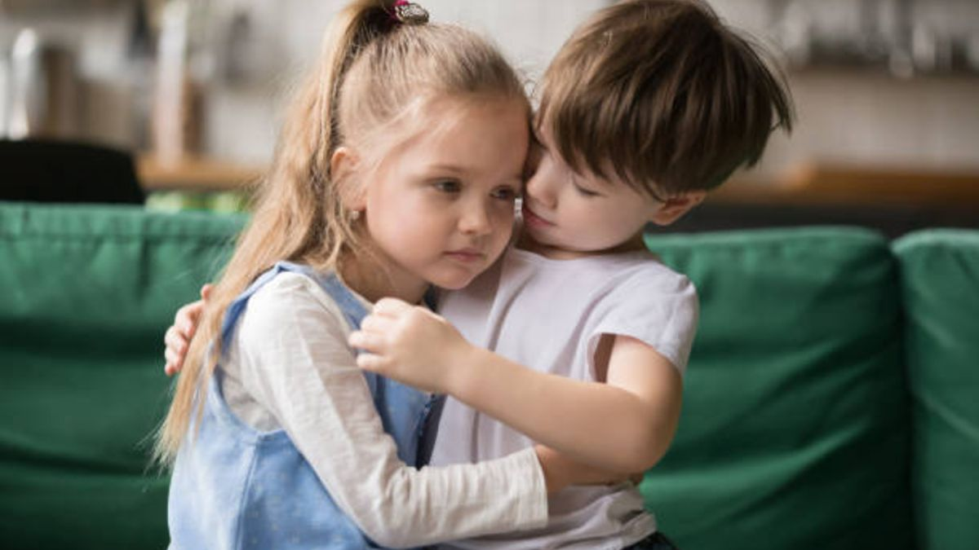
Busquemos la forma de ser buenos con las
personas, seamos buenos con aquel compañero de clase, vecino o compañero de trabajo que es
un poco gruñón, quizá esté teniendo un problema en casa y siendo considerados con Él podremos
compartir a Jesús.

Slide 33

“Ser reverentes” es el último punto de nuestra ley. En este momento vamos a finalizar nuestro
programa de Escuela Sabática con una oración, pidamos a Dios que nos ayude a ser reverentes
siempre que estemos en su casa. Oremos.

Slide 34
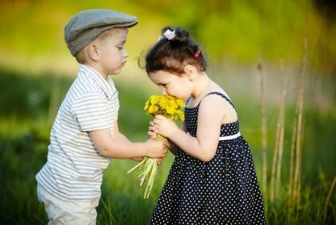
FELIZ SÁBADO

